Slide 1
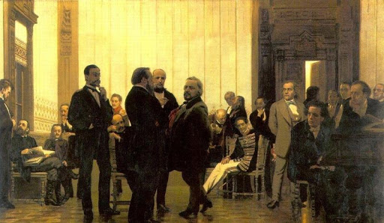
Характеристика русской философии XIX века. Западники и славянофилы.

Slide 2
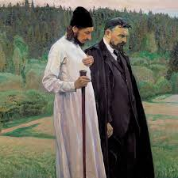
Русская философия - это философия предупреждения. Её лейтмотив - нравственное вето на любой «прогресс», любой социальный проект, если они рассчитаны на принуждение, насилие над личностью.

Slide 3
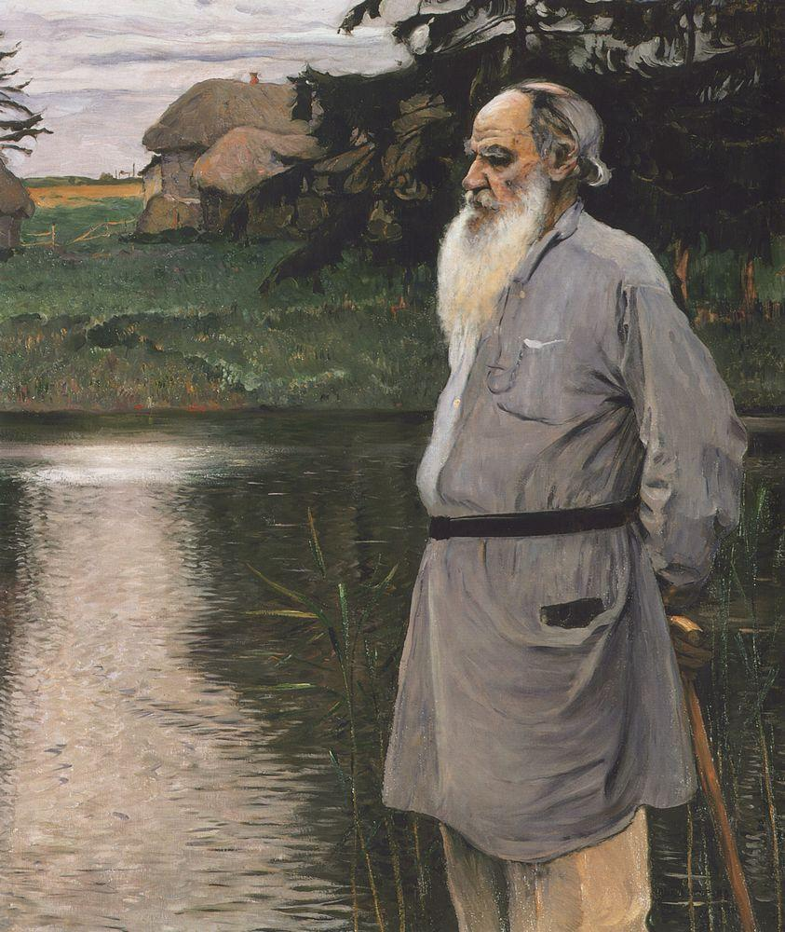
В русской философии рассматриваются:
-сфера познания
-сфера действия
-сфера нравственности

Slide 4

Русская философия 19 века предстаёт как многообразие философских учений

Slide 5
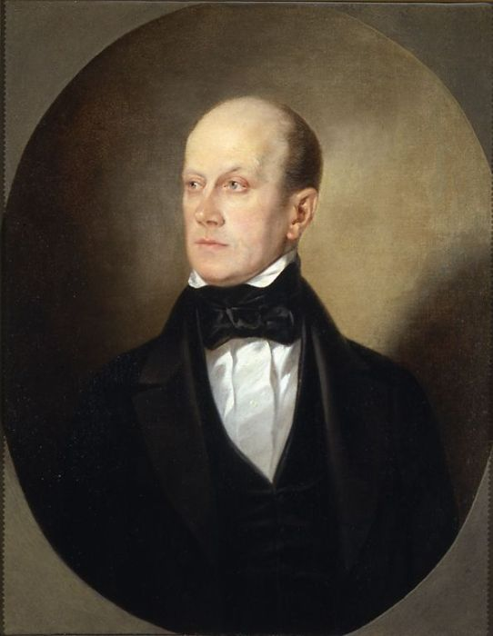
Пётр Яковлевич Чаадаев(1894-1856 г.г.) - поднял вопрос об особенностях исторического развития России и Западной Европы, о русском национальном самосознании.

Slide 6
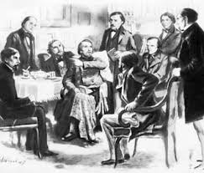
В середине XIX века в российском обществе сформировалось два направления его реформирования для дальнейшего развития страны. Славянофилы и западники.

Slide 7
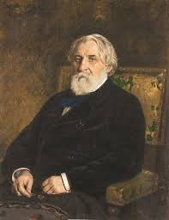
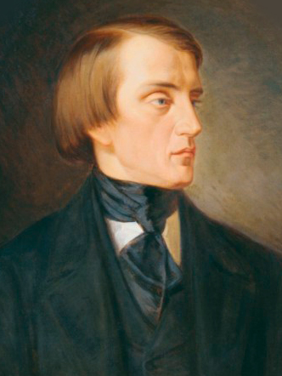
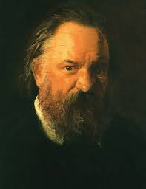
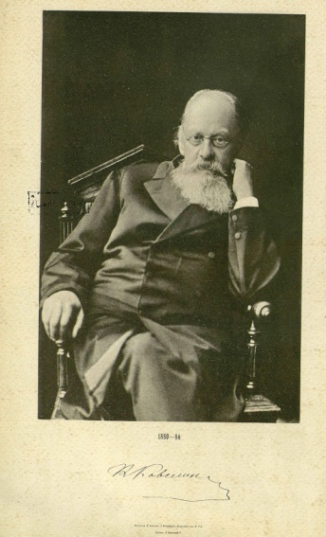
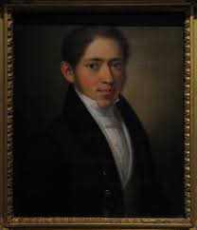
ЗАПАДНИКИ
Западники были с 1830 по1850 годы. К ним относились: дворяне-помещики (большинство), отдельные представители богатого купечества и разночинцы. И. С. Тургенев, В. Г. Белинский, А. И. Герцен, Н. П. Огарёв, К. Д. Кавелин и др….

Slide 8
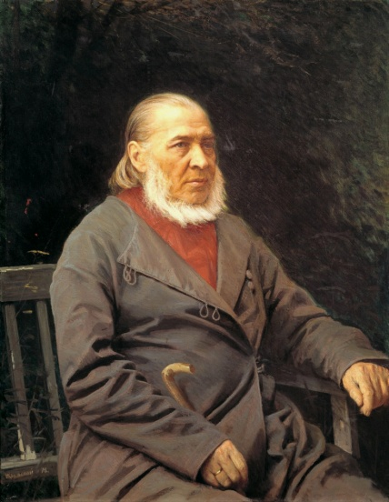
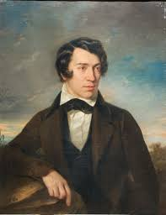
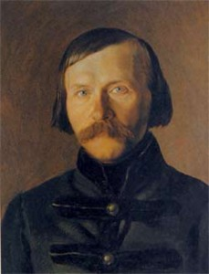
СЛАВЯНОФИЛЫ
Славянофилы действовали с 1840 по 1850 годы. В них входили: помещики со средним уровнем дохода, частично выходцы из купцов и разночинцев. Представители: А. С. Хомяков, К. С. Аксаков, П. В. Киреевский, В. А. Черкасский. Очень близки к ним по мировоззрению С. Т. Аксаков, В. И. Даль, Ф. И. Тютчев.

Slide 9
Время разрешило все споры. В стране начала:
отмирать община,
церковь стала независимой от государства,
самодержавие вообще прекратило свое существование.

